Slide 1
Презентация проекта
«Древние промыслы моего народа»
в рамках программы
«Мастерская»

Slide 2
Цели:
Знакомить детей с историей своего народа, с ремёслами, которые находят применение в современной жизни. Учить работе с природным материалом – лозой.
Участники проекта:
Ученики 3 класса, классный руководитель Папенчук Э. Л.
Продолжительность проекта:
2013 – 2014 учебный год.

Slide 3
Задачи:
Пробуждать стремление познавать и осваивать что-то новое для себя. Учить делать открытия в повседневной жизни. Воспитывать интерес к историческому прошлому своей земли, патриотические чувства, любовь к своему краю. Знакомить с людьми мастеровыми, которые могут передать своё умение и поделиться своим мастерством с другими. Учить уважительному отношению к людям, к чужому труду. Воспитывать эстетическое восприятие окружающего мира, учить видеть красоту и создавать её своими руками.

Slide 4
Обоснование выбора темы проекта
Над темой «Воспитание и укрепление народных традиций» я как классный руководитель работаю уже не первый год. Считаю , что эта тема актуальна всегда. Воспитать достойного гражданина, знающего и любящего свою Родину, свою историю, невозможно не обучая и не воспитывая детей в этом направлении. Интерес и приверженность к истории земли на которой ты живёшь можно и нужно воспитывать у ребёнка с раннего детства, чтобы в его сердце всегда теплился этот живой огонь и согревал душу прелестью окутанной тайной русской старины. Только в этом случае человек может быть патриотом, душа его будет щедрой на добрые дела. Очень важным считаю приобщение детей к созидательной деятельности, человек, который способен к созиданию обычно не стремится к разрушению.

Slide 5
Основные этапы проекта
1. подготовительный этап.
(классные часы, беседы, посещение этнографических музеев школы и Возовского Д/к)
2. основной этап.
(теоретическое и практическое знакомство с приёмами плетения из лозы, овладение практическими навыками плетения)
3. рефлексивный этап.
(структурирование собранного материала.
Выход: презентация.)

Slide 6
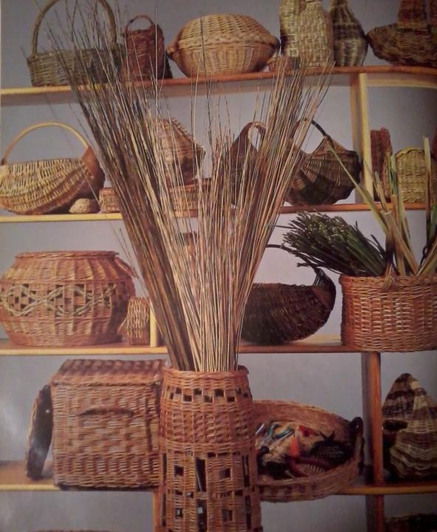
Древний русский промысел .
Плетение – один из древних промыслов русского народа. Люди мастеровые и талантливые несут это умение через века и годы, удивляя нас неброской красотой плетёных изделий и возвращая нас в седую старину. Самый доступный материал для плетения – лоза. Тонкие гибкие ветки в руках мастера могут превратиться в корзины, лукошки, панно и другие интересные и нужные в быту вещи.

Slide 7
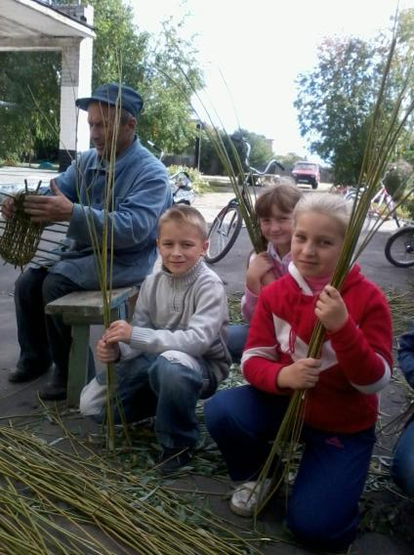
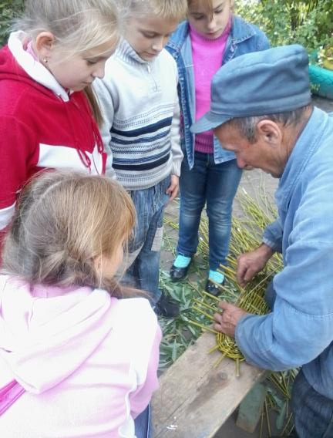
Большое дело для маленьких исследователей
Лоза отсортирована
Первое знакомство

Slide 8
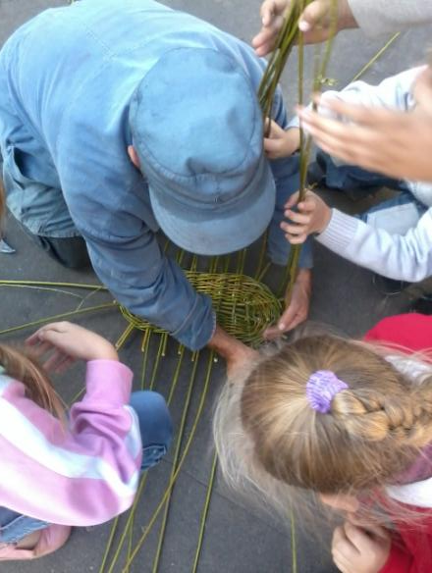
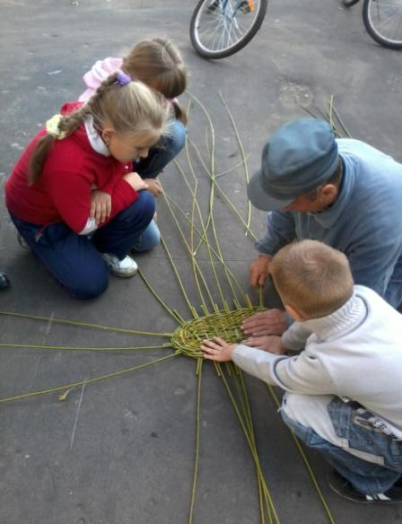
Первые шаги
Сначала посмотрим
Потом Попробуем сами

Slide 9
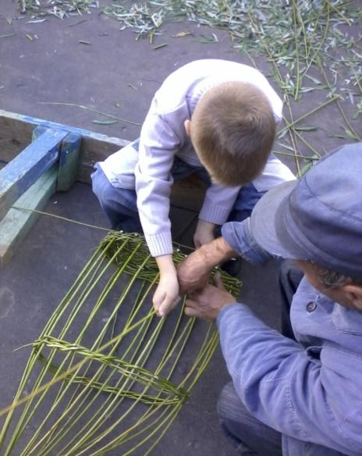
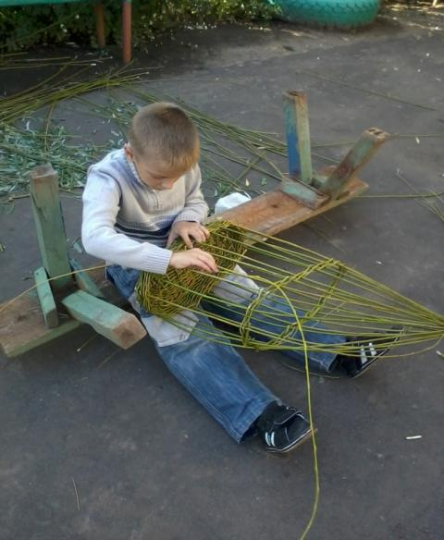
Начинать трудно, но очень интересно
Сначала помогут,
А дальше я сам

Slide 10
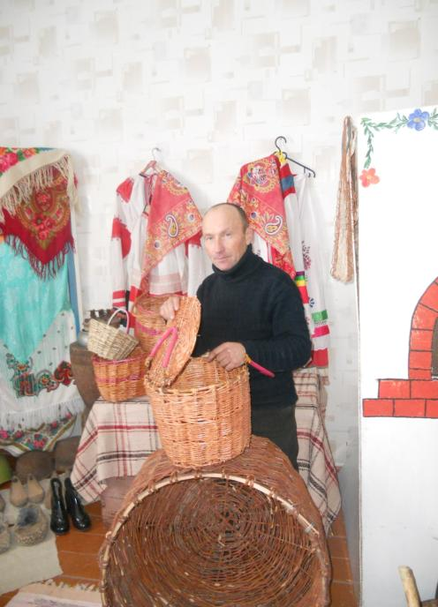
Мастер плетения из лозы
Бельчиков Анатолий Васильевич – мастер на все руки. Он не прячет своё мастерство, а щедро делится им с окружающими. Всегда готов оказать свою помощь и хорошей интересной затее тоже всегда рад. Живёт и старается жизнь вокруг себя сделать красивей и интересней. Чтоб не просто дни пролетали, а чтобы каждый самому доставлял радость и других радовал. Самое необычное его увлечение – плетение из лозы. Учился этому он ещё в детстве у своего отца. Плетёт корзины, кошелки, кубари для рыбы, есть у него и кресло плетеное. Теперь Анатолий Васильевич передаёт своё умение молодому поколению, чтобы не угасло среди людей это замечательное дело – созидательная творческая работа с живым природным материалом – лозой.

Slide 11
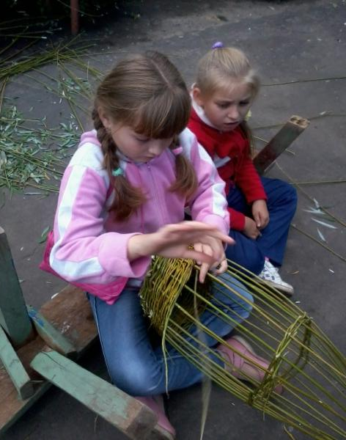
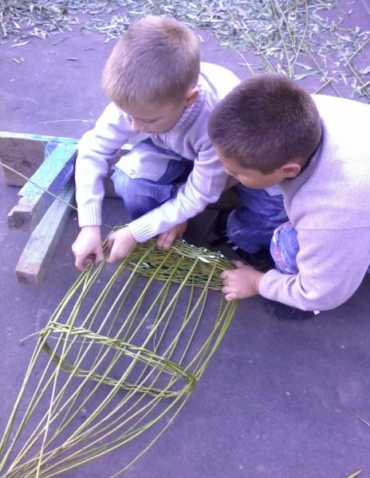
А дело – то оказалось увлекательным !

Slide 12
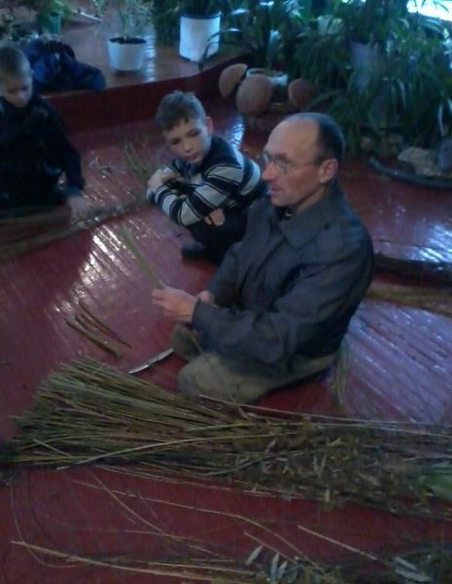
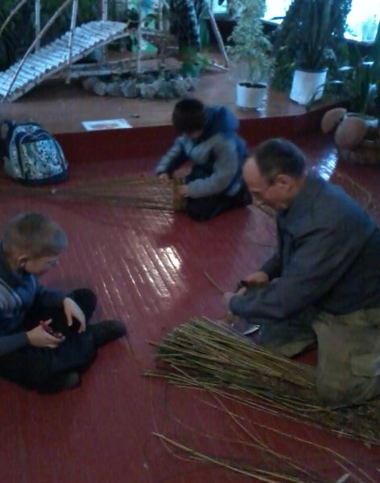
Вот так и идёт работа
Прямо сидя на полу
Увлечённо и сосредоточенно

Slide 13
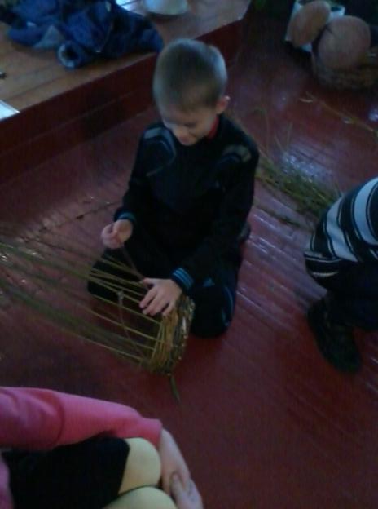
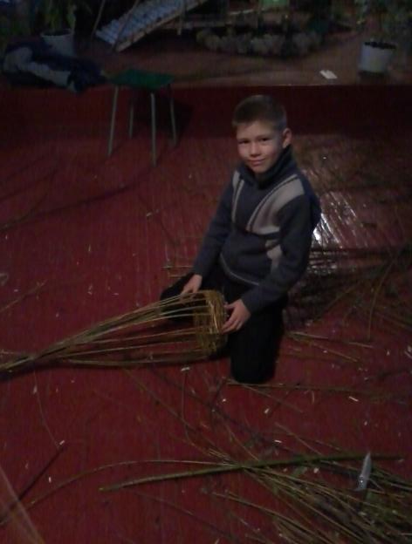
Каждый за своим изделием

Slide 14
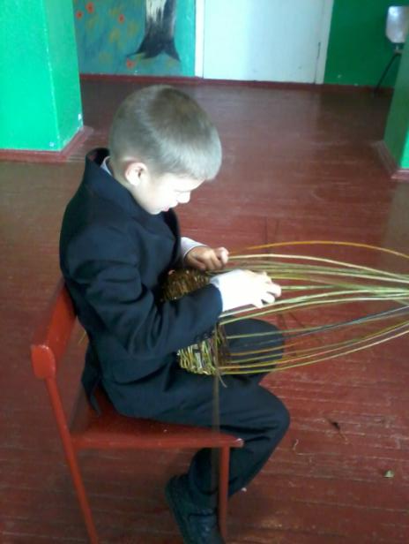
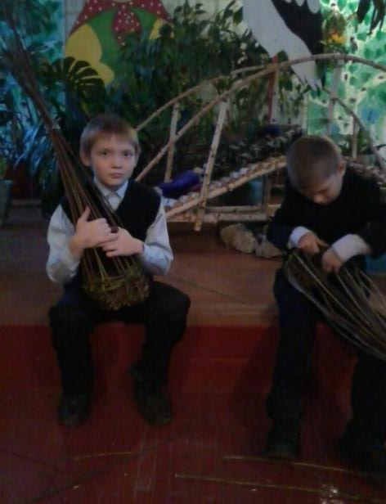
И работа и отдых

Slide 15
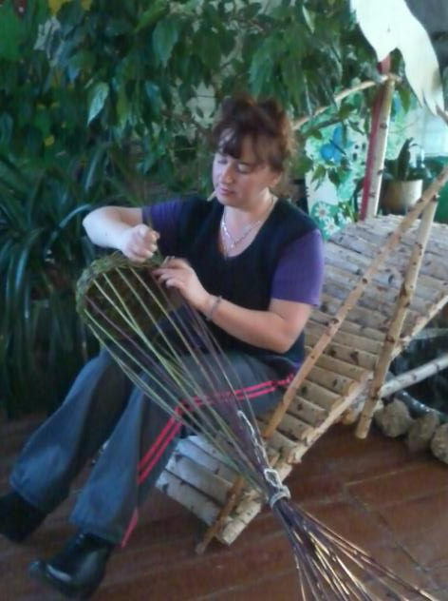
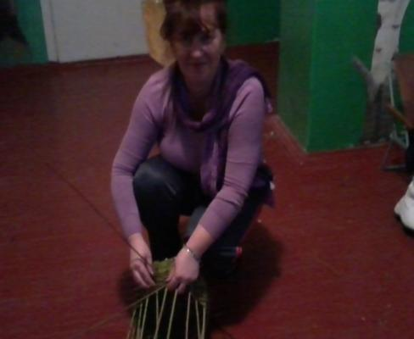
Учиться никогда не поздно

Slide 16
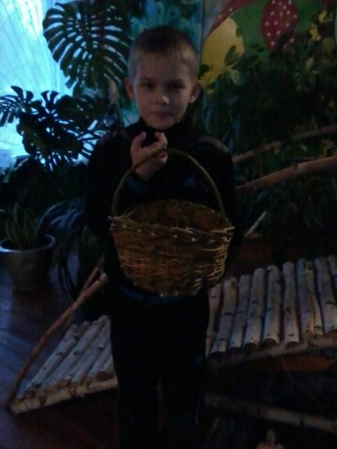
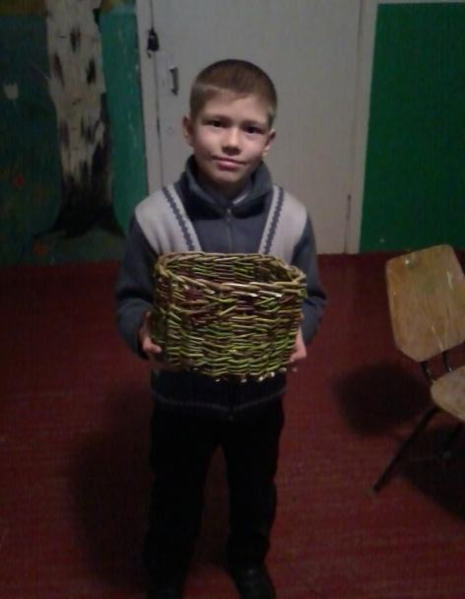
Первая радость
Дорогу осилит идущий
Терпенье и труд всё перетрут

Slide 17
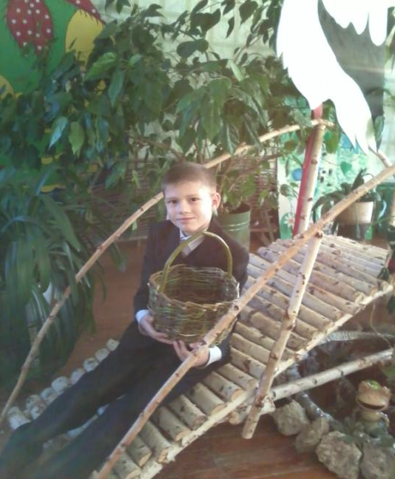
Корзина для грибов готова

Slide 18
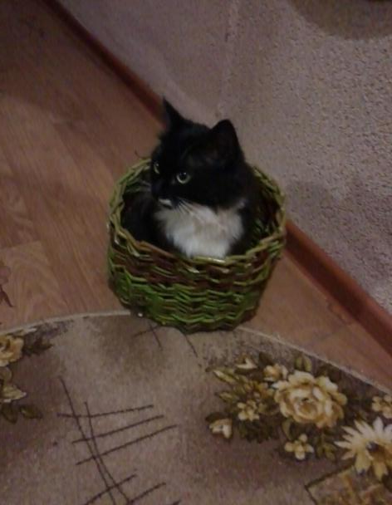
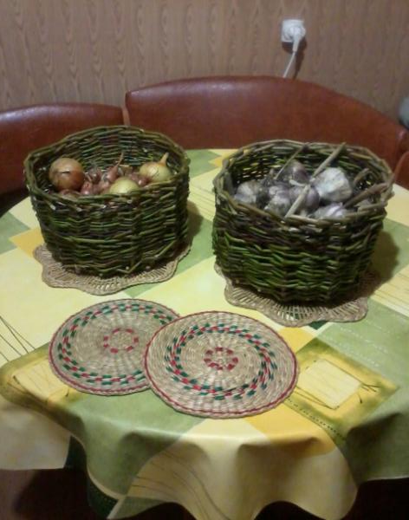
Наши изделия служат в быту
И коту хорошо,
И хозяйке удобно

Slide 19
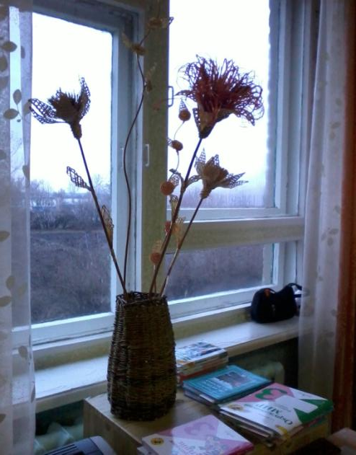
Для хорошего настроения

Slide 20
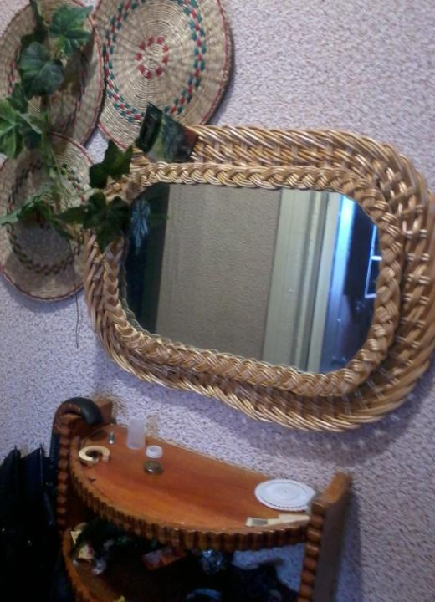
Неброская красота, не лишённая вкуса
Плетёные изделия – это и функциональные предметы быта и декоративное украшение домашнего интерьера. Использование разнообразных элементов плетёного декора позволяет создать индивидуальный облик жилища и ни с чем не сравнимое очарование.

Slide 21
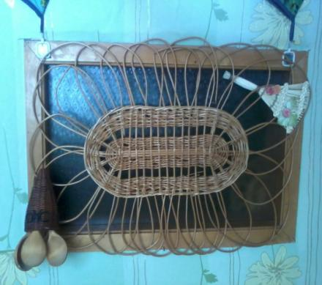
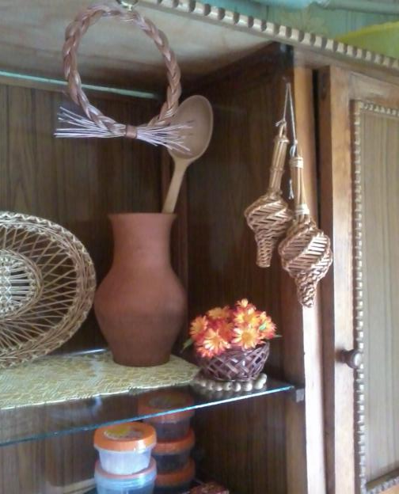
Плетёный декор в доме
Кухня может быть
разной

Slide 22
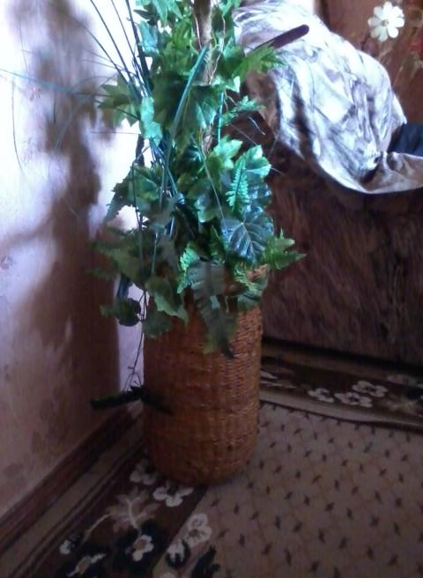
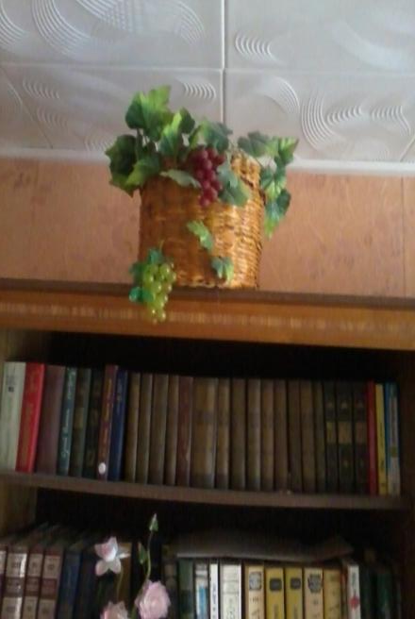
Плетёный декор в доме

Slide 23
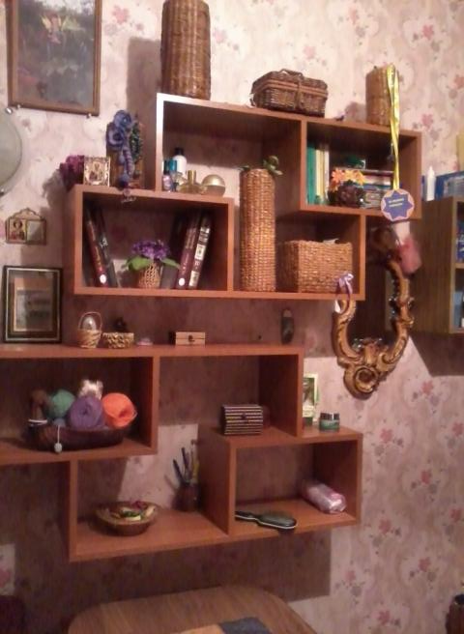
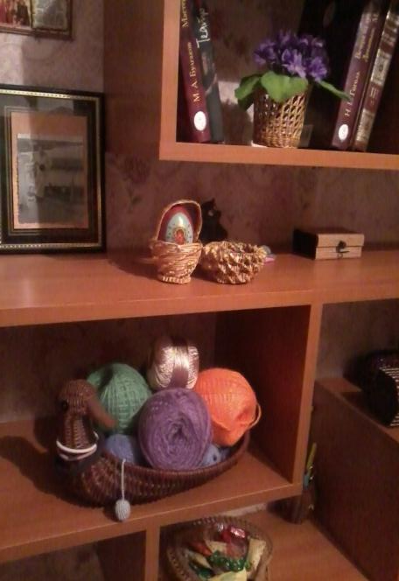
Красиво и функционально

Slide 24
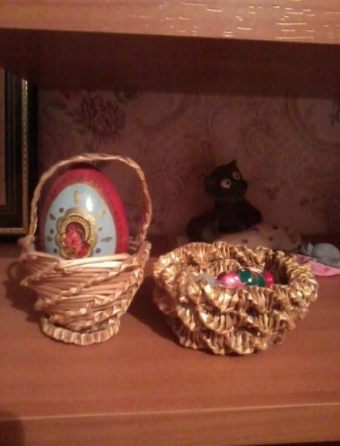
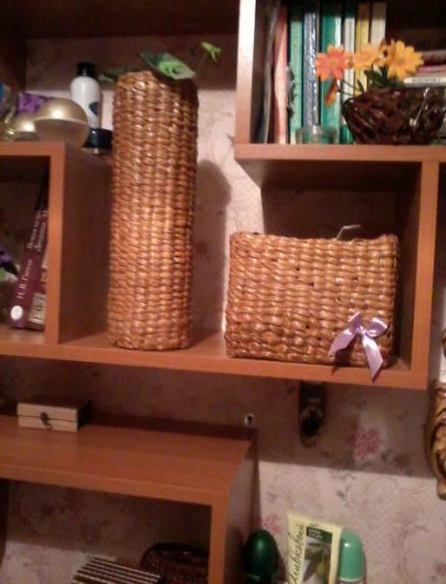
Изделия из соломы и болотных трав

Slide 25
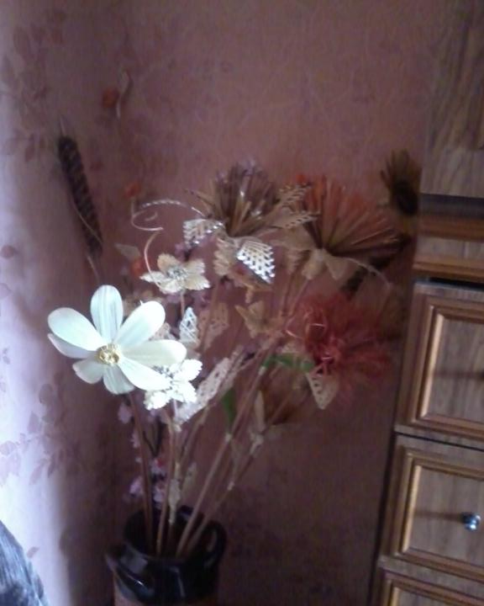
Букет цветов
Плетение может быть и таким утончённо – изысканным. Сочетание лозы и соломы.

